Slide 1


Guide Club Pilote

Slide 2

Ma Petite Sponso (MPS)
C’est quoi ?
Ma petite Sponso est un programme d’avantages qui permet à chacun (licenciés, parents, bénévoles, supporters) d’améliorer son pouvoir d’achat tout en soutenant financièrement son club de cœur, simplement en réalisant ses achats du quotidien.
Un principe clair : la communauté achète, le club gagne.
À chaque achat effectué via Ma Petite Sponso, en magasin ou en ligne, l’utilisateur reçoit un remboursement, et un don du même montant est automatiquement versé au club, entièrement financé par les marchands partenaires. Un geste simple, sans surcoût, qui crée un impact immédiat pour le club.
Pensée comme un levier complémentaire au mécénat, aux partenariats locaux ou aux actions de soutien traditionnelles, cette solution gratuite et clé en main offre au mouvement sportif son propre programme d’avantages, conçu pour récompenser l’engagement des pratiquants et soutenir la vitalité des clubs sportifs associatifs.
Afin d’accompagner les clubs dans la mise en place du dispositif, vous trouverez des documents destinés à informer et mobiliser votre communauté.

Slide 3
Ma Petite Sponso (MPS)
Pourquoi votre club doit s’y mettre ?
Des bénéfices immédiats :
Financement récurrent et facile,
Communauté mobilisée et fière de contribuer,
Relations renforcées avec les commerçants locaux,
Engagement valorisé pour chaque participant.
« Les participants voient leurs actions reconnues et valorisées. »

Slide 4
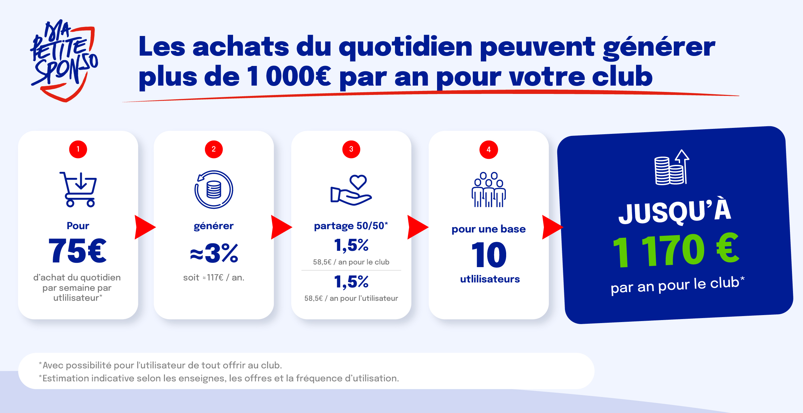
Ma Petite Sponso (MPS)

Slide 5



Ma Petite Sponso (MPS)
Exemples de virements déjà perçus :
Tennis de Table de
Joué-lès-Tours (37)
1 152,83 € encaissés
avec 32 personnes
Guilherand Granges
Triathlon (07)
1 835,21€ encaissés
avec 41 personnes
Biard Handball Club (86)
5 241,22 € encaissés
avec 66 personnes

Slide 6





Ma Petite Sponso (MPS)
1 000 €/an facilement atteignables pour un club
Un potentiel de revenus récurrents grâce aux achats du quotidien de votre communauté :
Jusqu’à
1 150 €/an pour le club
Courses hebdomadaires :
100 € / semaine
Remboursement
moyen :
3%
Don pour le club :
Entre 6 et 12 €
par mois et par utilisateur
Club
avec 10
utilisateurs
Exemples de virements déjà perçus :
Tennis de Table de
Joué-lès-Tours (37)
1 152,83 € encaissés
avec 32 personnes
Guilherand Granges
Triathlon (07)
1 835,21€ encaissés
avec 41 personnes
Biard Handball Club (86)
5 241,22 € encaissés
avec 66 personnes

Slide 7
1 000 €/an facilement atteignables pour un club
Un potentiel de revenus récurrents grâce aux achats du quotidien de votre communauté :
Jusqu’à
1 150 €/an pour le club
Courses hebdomadaires :
100 € / semaine
Remboursement
moyen :
3%
Don pour le club :
Entre 6 et 12 €
par mois et par utilisateur
Club
avec 10
utilisateurs

Slide 8
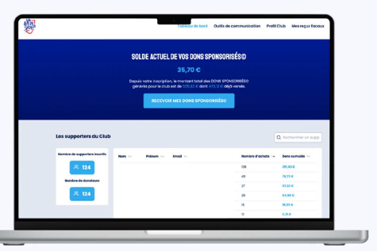
MPS - Prise en main par le club
Votre espace club, votre cockpit de pilotage
​La première étape pour se lancer consiste à prendre en main son espace club via le site dédié :
https://pros.mapetitesponso.fr/auth/signup
Vous y trouvez :
  Suivi en temps réel des dons,
  Liste des adhérents inscrits,
  Enseignes préférées de votre communauté,
  Demande de virement sécurisée,
  Gestion des reçus fiscaux,
« Cet espace comporte aussi un kit de communication à télécharger. » (visuels, textes, vidéos, flyers).

Slide 9
MPS - Prise en main par le club
Comment mobiliser la communauté du club ?
Pour que le programme « Ma Petite Sponso » fonctionne, l’adhésion de votre communauté (pratiquants, bénévoles, familles, supporters, etc) est essentielle.
Votre communauté doit comprendre le fonctionnement, s’inscrire et utiliser l’appli Ma Petite Sponso
Plus votre communauté sera informée, plus les retombées financières seront importantes pour le club.
Dire et affirmer quelle(s) action(s) les gains vont permettre de financer !
kit de communication à télécharger dans votre espace club
Vidéo
Visuels pour votre newsletter,
Document power point pour présentation à votre communauté
Texte pour des courriels, articles,
Affiche
Flyer

Slide 10
MPS - Prise en main par le club
Comment mobiliser la communauté du club ?
Étape 1 : Préparer l’opération
  Définir un objectif clair (ex : 500 € pour les gouters pendant les stages de vacances),
  Créer un groupe de travail des 3 à 5 personnes avec un référent responsable (dirigeant, parent, éducateur),
    Tester l’application (3 ou 4 achats par personne au sein du groupe de travail),
    Activer le compte du club,
    Identifier une date pour présenter Ma Petite Sponso à votre communauté (réunion de comité, AG, réunion avec les parents, etc).
Étape 2 : Mobiliser votre communauté (adhérents, familles, bénévoles, supporters)
  Organiser une ou plusieurs réunion(s) d’information,
  Expliquer le principe de Ma Petite Sponso à l’aide du document « déploiement » et la vidéo,
  Présenter le projet à financer (gouters, déplacements, maillots, etc..),
  Conseil : Faites télécharger l’appli « Ma Petite Sponso » lors de la démo.
Étape 3 : Remercier les premiers utilisateurs
  Suivre, sur l’espace club, les donateurs pour les remercier,
  Inciter les autres à les rejoindre.

Slide 11
MPS - Prise en main par le club
Mobilisez votre communauté - quelques éléments supplémentaires pour convaincre
Un utilisateur s’intéresse à Ma Petite Sponso lorsqu’il perçoit clairement le double bénéfice qu’il peut en tirer. D’un côté, il réalise des économies personnelles grâce au remboursement d’une partie de ses achats ; de l’autre, il contribue directement au financement de son club, sans que cela ne lui coûte davantage. Ce principe du « gagnant-gagnant » est la force motrice du dispositif.
À cela s’ajoute une dimension solidaire qui touche particulièrement les supporters et les familles de licenciés : chaque dépense quotidienne, même modeste, se transforme en un soutien concret pour l’achat de matériel, le financement d’un déplacement ou le développement d’une équipe. L’utilisateur participe ainsi à une dynamique collective qui dépasse son seul intérêt personnel.
L’application séduit également par sa simplicité d’usage. Que ce soit via un achat en ligne, un bon d’achat, une synchronisation bancaire ou une extension de navigateur, l’utilisateur dispose de plusieurs moyens de profiter du service selon ses habitudes de consommation. Enfin, un argument supplémentaire peut convaincre les plus sensibles aux aspects financiers : les dons réalisés via Ma Petite Sponso donnent droit à un reçu fiscal, ouvrant la possibilité d’une réduction d’impôt allant jusqu’à 66 % de la somme donnée au club.

Slide 12
Ma Petite Sponso (MPS)
Contacts clubs :
https://www.mapetitesponso.fr/
Service communication de votre fédération sportive
Et/ou marketing@cnosf.org

